Slide 1
Nội dung
I. Giới thiệu
II. Cấu hình
III. Một số tính năng của chương trình
1. Cain
2. Abel

Slide 2
I. Giới thiệu
Là chương trình tìm mật khẩu chạy trên hệ điều hành Microsoft. Nó cho phép dễ dàng tìm ra nhiều loại mật khẩu bằng cách dò tìm trên mạng, phá các mật khẩu đã mã hóa bằng các phương pháp Dictionary, Brute-Force and Cryptanalysis, ghi âm các cuộc đàm thoại qua đường VoIP, giải mã các mật khẩu đã được bảo vệ, tìm ra file nơi chứa mật khẩu, phát hiện mật khẩu có trong bộ đệm, và phân tích các giao thức định tuyến.
Chương trình này không khai thác những lỗ hổng chưa được vá của bất kỳ phần mềm nào. Nó tập trung vào những khía cạnh/điểm yếu hiện có trong các chuẩn giao thức, các phương pháp đăng nhập và các kỹ thuật đệm

Slide 3
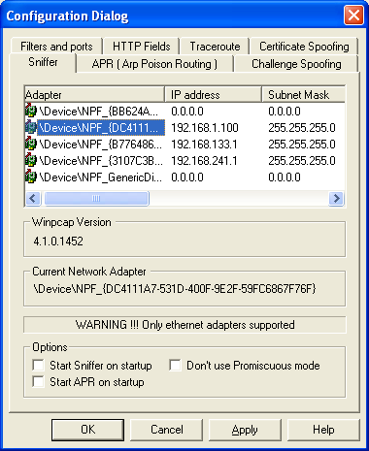
II. Cấu hình
Sniffer Tab

Slide 4
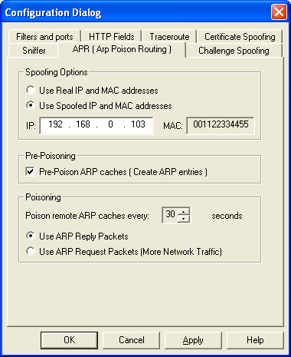
APR Tab
Đây là nơi bạn có thể config ARP. Mặc định Cain ngăn cách 1 chuỗi gửi gói ARP từ nạn nhân trong vòng 30 giây.

Slide 5
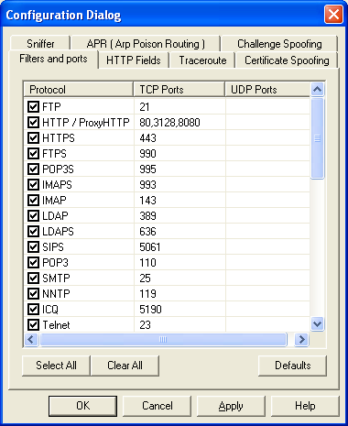
Filters and Ports Tab
Tại đây bạn có thể chọn kích hoạt hay không kích hoạt các port ứng dụng TCP/UDP.

Slide 6
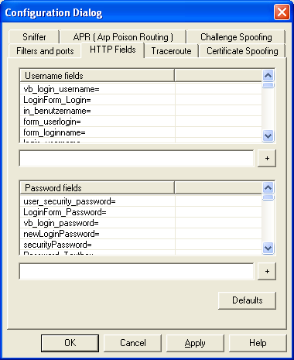
HTTP Fields Tab
Tại đây có 1 list danh sách username và password sử dụng được HTTP sniffer lọc lại.Tại tab này cho phép ta biết dược chương trình này sẽ bắt 1 số thông tin về trang web

Slide 7
III. Một số tính năng của chương trình
1. Cain
2. Abel

Slide 8
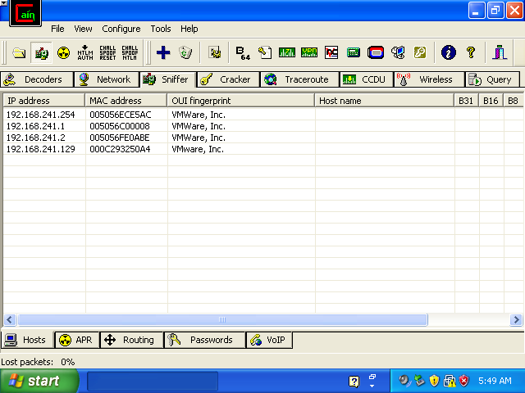
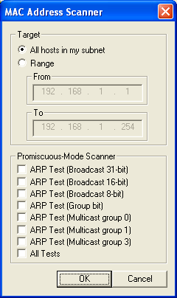
MAC Scanner
Start sniffer

Slide 9
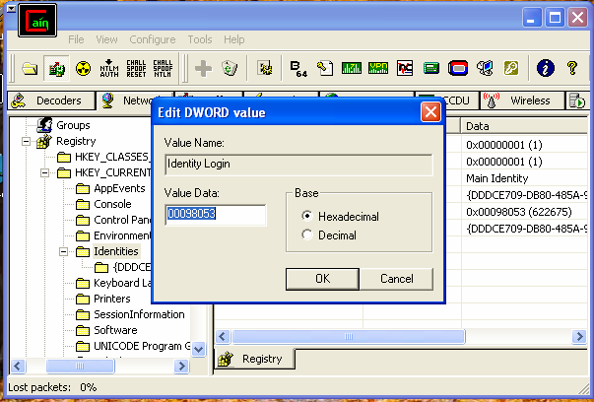
Remote Registry

Slide 10
1.1 Password cracker
Thao tác với hầu hết hàm băm thông thường và một vài phương thức mã hóa cơ sở.
Hash Types: MD2, MD4, MD5, SHA1, SHA2 (256 bit), SHA2 (384 bit), SHA2 (512 bit), RIPEMD160.

Slide 11
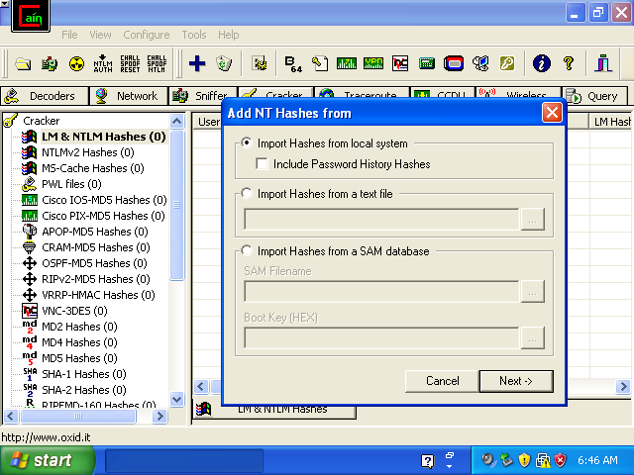

Slide 12
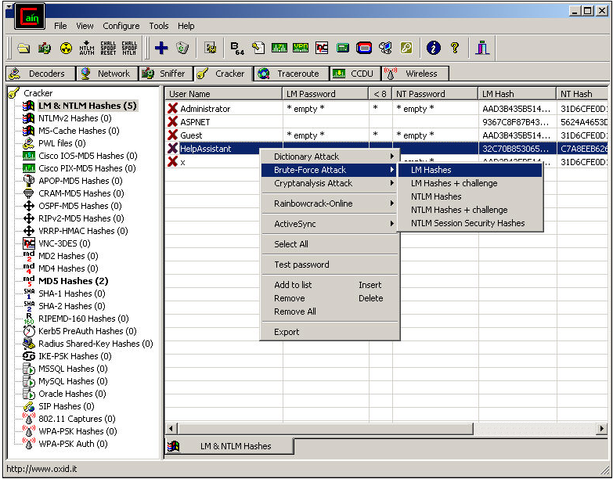

Slide 13
Brute-Force Password Cracker
Brute-Force attack là phương pháp phá vỡ một thuật toán mã hóa bằng cách thử tất cả các trường hợp có thể. Tỉnh khả thi của Bute-Force attack phụ thuộc vào độ dài key của thuật toán mã hóa và thông tin tính toán trước đó của kẻ tấn công. Brute-Force Pasword Cracker kiểm tra tất cả các kết hợp có thể của các ký tự trước một ký tự xác định hoặc tùy chỉnh thiết lập lại các mật khẩu đã mật mã được tải trong hộp thoại sức mạnh vũ phu.

Slide 14
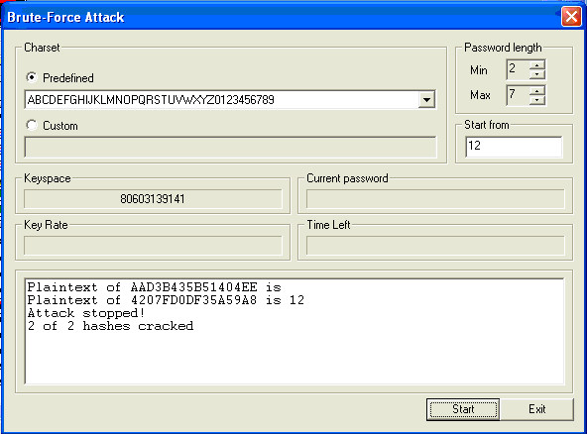

Slide 15
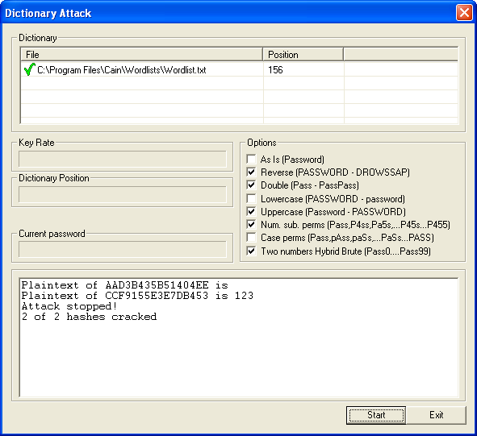
Dictionary Password Cracker
File từ điển

Slide 16
1.2 Password Decoders
Password Decoder có thể được sử dụng để ngay lập tức giải mã các mật khẩu được mã hóa từ nhiều nguồn, ví dụ như Windows bảo vệ Store, Quản lý Credential, tiêu chuẩn chỉnh Boxes, LSA bí mật, mật khẩu từ SQL Enterprise Manager, Windows Mail, DIALUP, Remote Desktop profile và Windows không dây cấu hình dịch vụ.

Slide 17
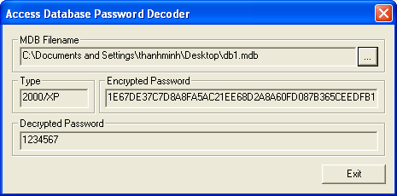
Access Database Password Decoder

Slide 18
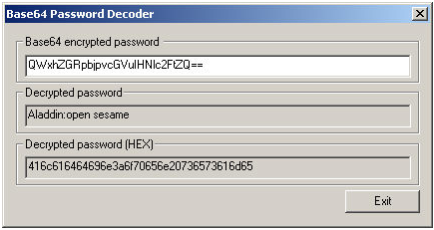
Base64 Password Decoder

Slide 19
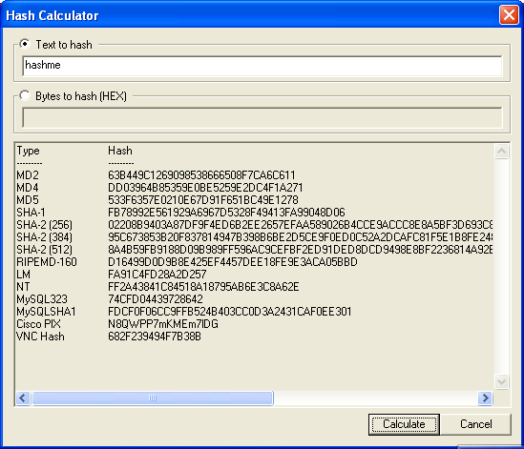
1.3 Hassword/Hash Calculator
Hash calculator

Slide 20
RSA SecurID Token Calculator
Các SecurID Key Fob sẽ hiển thị một mã truy cập ngẫu nhiên tạo ra, mà thay đổi mỗi 60 giây. Các SecurID Key Fob cung cấp hai yếu tố xác thực: người sử dụng các bản ghi trong bằng cách nhập một số nhận dạng cá nhân bí mật (PIN) theo sau là mã hiện hành hiển thị trên thẻ SecurID.

Slide 21
1.4 Sniffer
APR
APR DNS
Certificates Collector

Slide 22
APR
Nó cho phép lắng nghe về các mạng chuyển mạch và sự tấn công lưu thông IP giữa các host. “APR poinsion routing” thực hiện: tấn công và định tuyến chính xác địa chỉ đích.

Slide 23
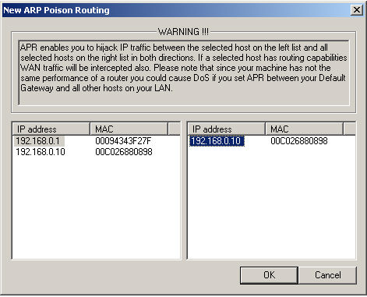

Slide 24
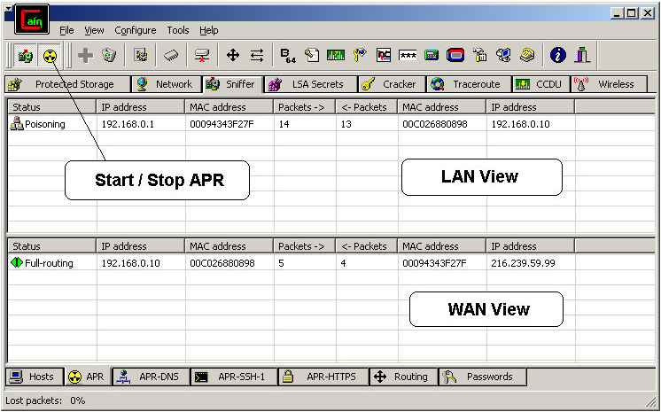

Slide 25
ARP-HTTPS
Cho phép việc bắt gói và giải mã trong sự lưu thông của HTTPS giữa các host. Đây là công việc kết hợp với công cụ Certificate Collector

Slide 26
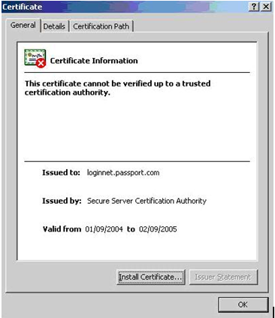

Slide 27
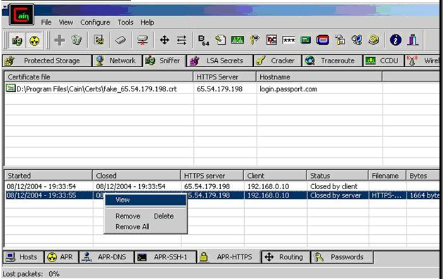

Slide 28
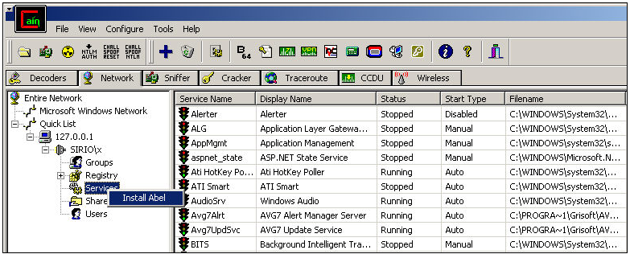
Abel
Remote installation

Slide 29
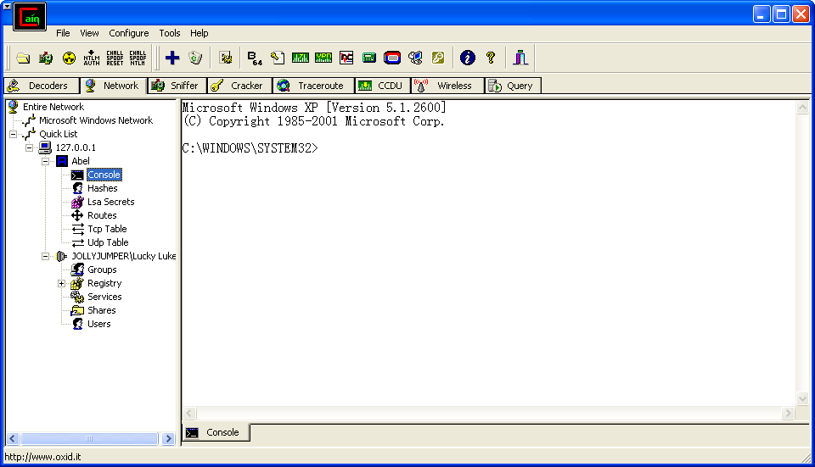
Remote Console

Slide 30
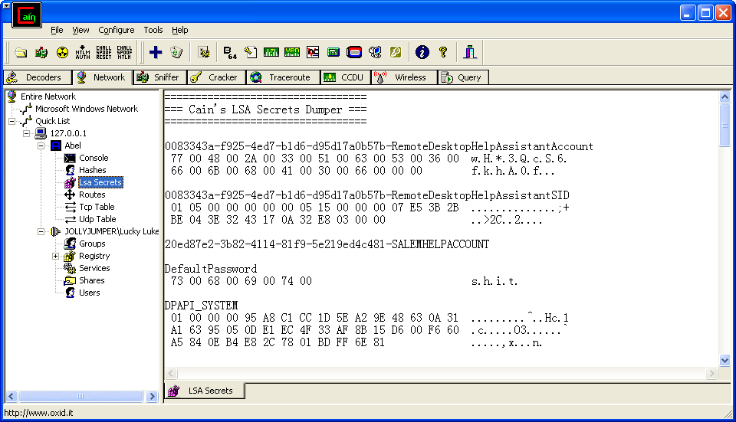
Remote LSA Secrets Dumper

